Slide 1
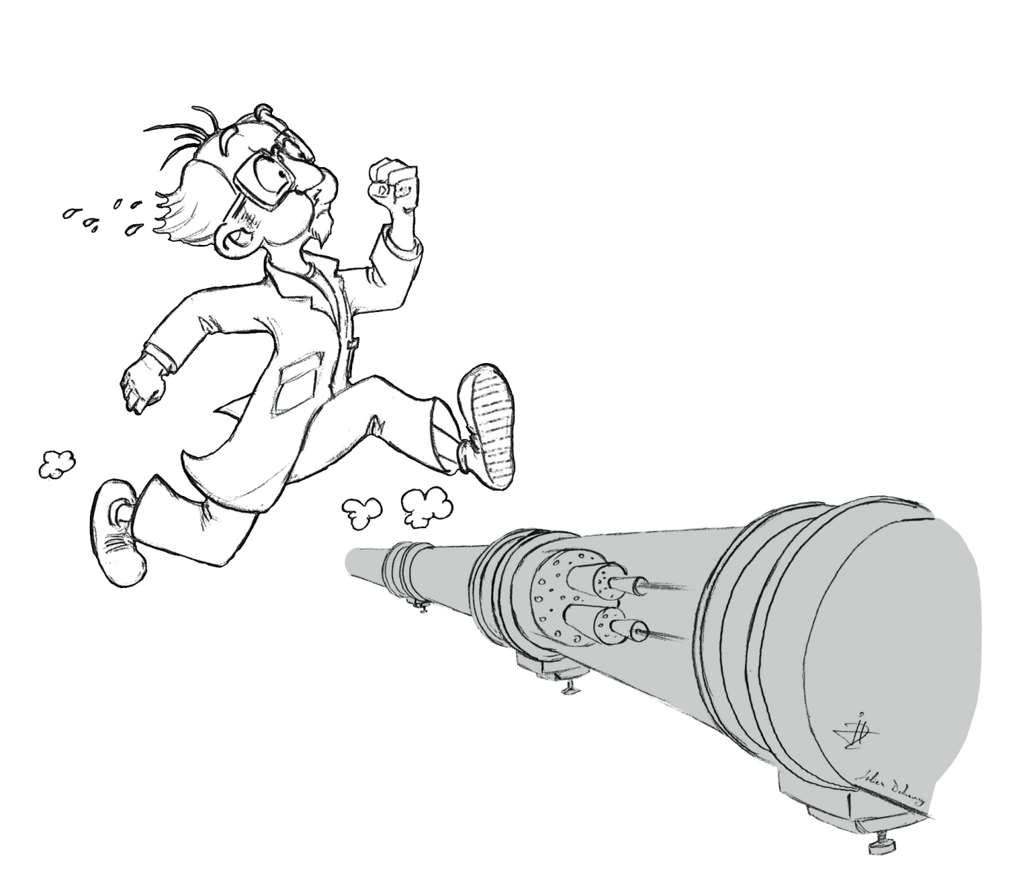

Induction
Welcome
Bienvenue

Slide 2
Bienvenue
Welcome
Jean-Marc SAINT-VITEUX
Adjoint au Chef du département des ressources humaines
Deputy Head, Human Resources Department

Slide 3
Programme - Agenda
08h00 – 09h30 : Formalités d’entrées / Entrance Formalities
        Café et rencontres / Coffee and Networking
        Visite / Visit ‘CERN Expo’
09h30 – 10h25 : Présentation sur / Presentations
        La structure du CERN / CERN Structure
        Cartes officielles / Official cards
        Installation
        Congés / Leave
        Assurance maladie / Health Insurance
        Caisse de pension / Pension Fund
        Safety – Computing – Staff Association – Service Now
10h25 – 11:00 : Vos questions aux experts / Q&A: Ask the experts
Ensuite / Next : En route pour votre département / Leave for your Department
        Formalités d’arrivées (ex. carte d’accès) – Entrance formalities (eg. Access card)
        Rencontre avec votre DAO– Meet your DAO
DAO

Slide 4
La structure du CERN
The structure of CERN

Slide 5
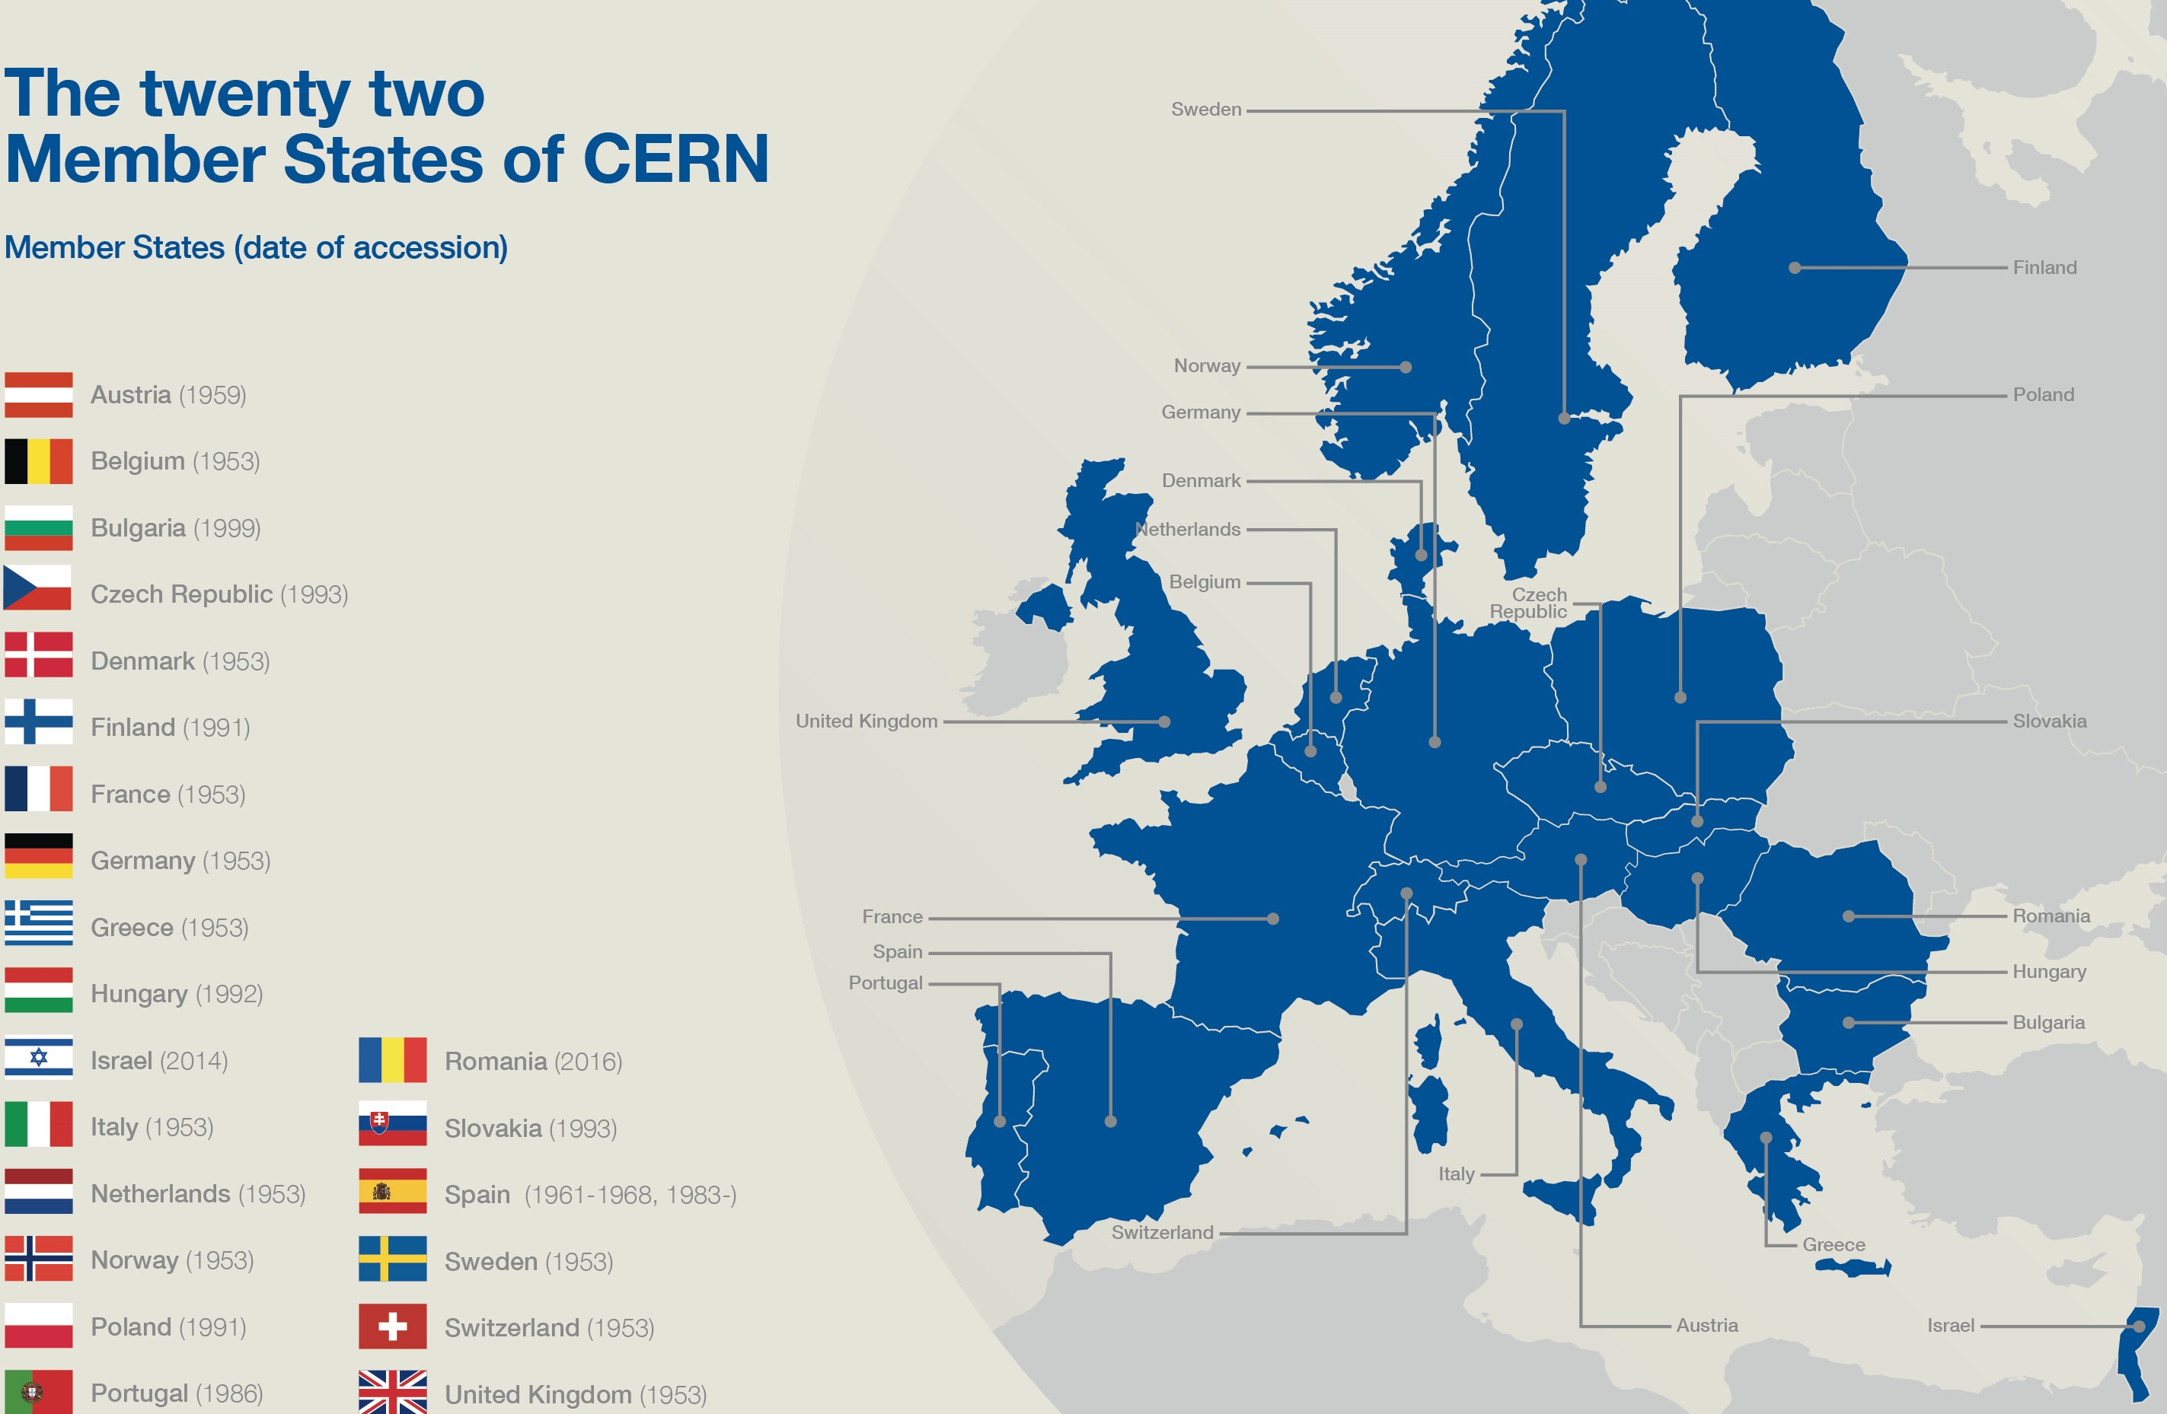
CERN Conseil/Council
  Chaque pays membre : 2 délégués
  Se réunit tous les 3 mois
  Nomination du directeur général

Slide 6

Structure du CERN
CERN Structure
Health, Safety and Environment
D. Forkel Wirth
Legal Service
Internal Audit
Council Support
Accelerators and Technology
F. Bordry
Finance and
Human Resources
M. Steinacher
International
Relations
Ch. Warakaulle
Research and Computing
E. Elsen
Beams
P. Collier
Finance and
Administrative
Processes
F. Sonnemann
Member States
Experimental
Physics
M. Krammer
Associate and
non-Member States
Technology
J.M. Jiminez
Theoretical
Physics
G. F. Giudice
Industry, Procurement
and Knowledge
Transfer
Th. Lagrange
EU and International
Organisations
Engineering
R. Losito
Other Stakeholders
Information
Technology
F. Hemmer
Human Resources
J. Purvis
Education, Communication, Outreach
Site Management and
Buildings
LL. Miralles
Sector
Department
Unit
Legend

Slide 7

Code de conduite - Code of Conduct
http://hr-dep.web.cern.ch/content/cern-code-conduct-its-all
Notes:
Our Organisation is based on 5 values with an underlying value of excellence.
The values of creativity, diversity, commitment, professionalism and integrity are very present in our working environmment.
These 5 values are also at the heart of our Code of Conduct.
This tool provides us with a framework for interacting with each other, it sets a standard of how we are expected to treat others and to be treated by others in return.

Slide 8
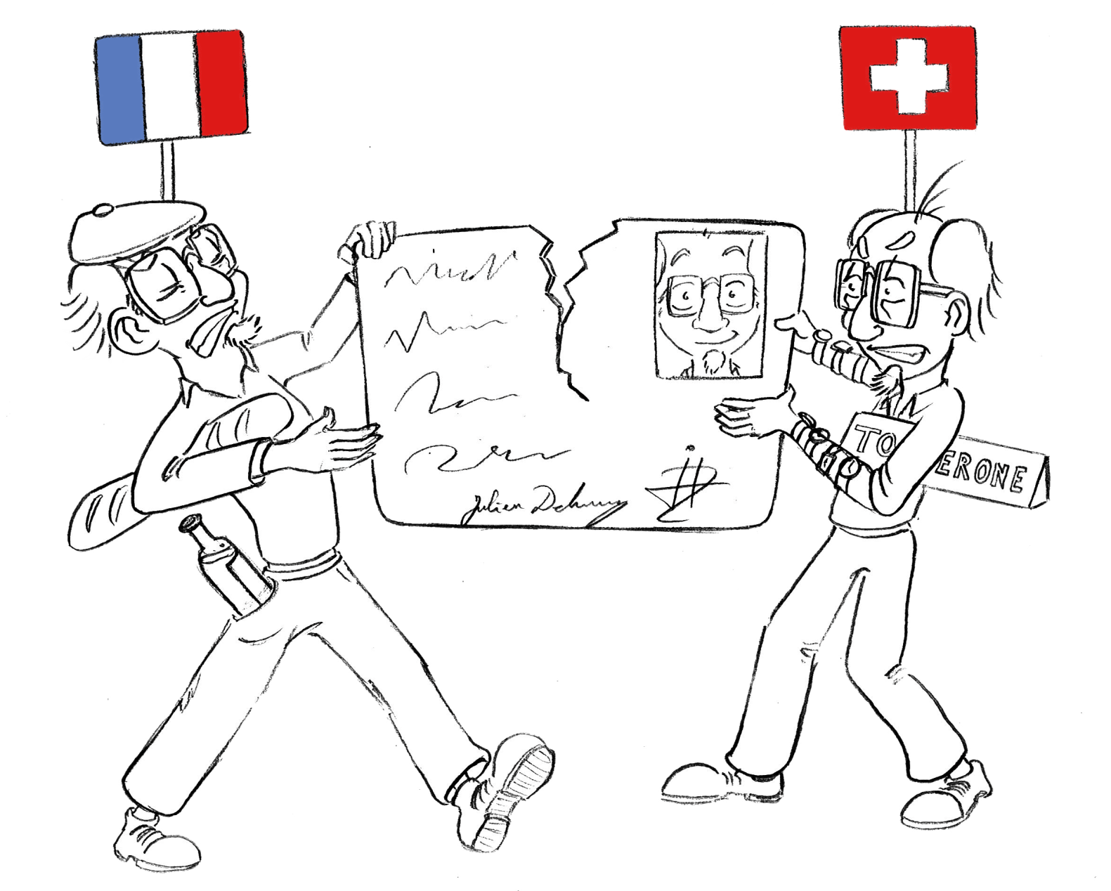
1 – Cartes officielles – Official cards

Slide 9
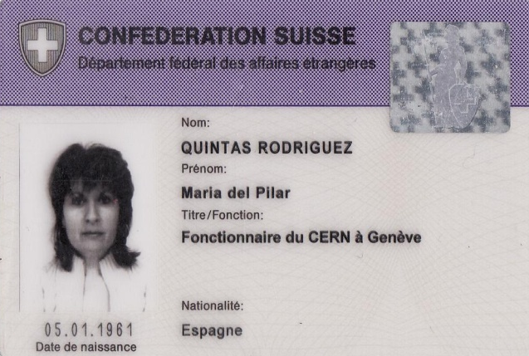
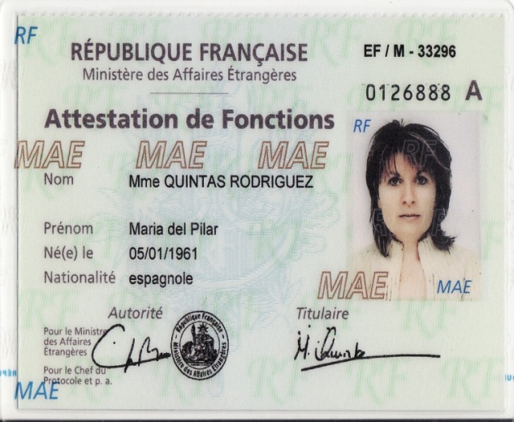
1 – Cartes officielles - Official cards
Carte suisse
Carte française
Obligatoire
Permis de travail, permis de séjour, statut de fonctionnaire international
Validité : durée du contrat
Procédure automatisée
Obligatoire
(sauf français résidant en France)
Permis de travail, permis de séjour, statut de fonctionnaire international
Validité : 3 ans (renouvelable)
Délai ! 3 mois pour demander
Famille :
  obligatoire pour résidents en Suisse
  nécessité d’un visa, selon nationalité
Famille :
  obligatoire selon conditions
  nécessité d’un visa, selon nationalité

Slide 10
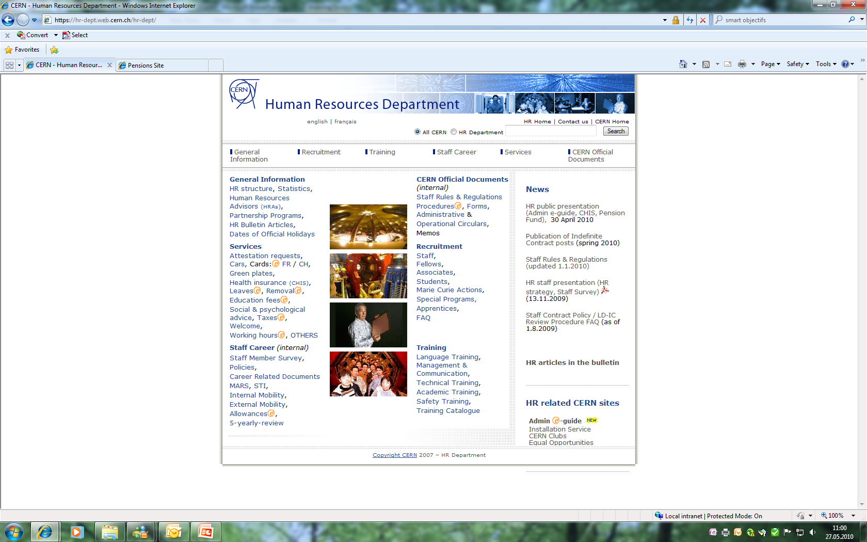

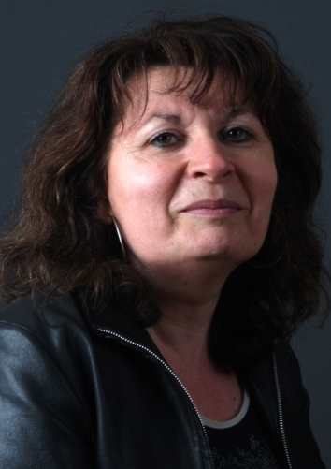
1 – Cartes officielles - Official cards
Plus d’informations :
Horaires d’ouverture : du lundi au vendredi de 8h30 à 12h30
Bureau : 33/1-024
Email : HR-cards.support@cern.ch
Bâtiment 33
1er étage
Bureau 24
Roxana Banica
Tel. 72829
Maria Quintas
Tel. 79494

Slide 11
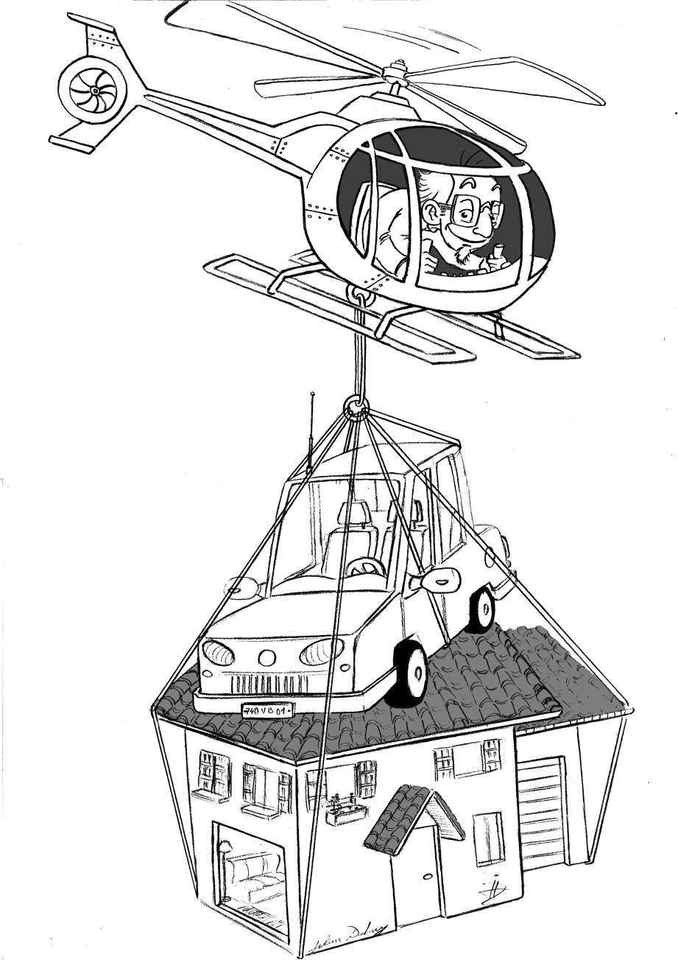
2 – Installation

Slide 12


2 – Installation
Formalités douanières (selon pays de résidence)
Importation biens personnels
Importation / achat véhicule
Formalités d’immatriculation de véhicule
France – plaques vertes
Contact service de relocalisation
Aide professionnelle pour trouver logement, école, …
Payant
  Pour titulaires uniquement: prise en charge du déménagement
  3 devis nécessaires
  délai 24 mois
HRA

Slide 13
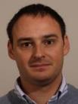
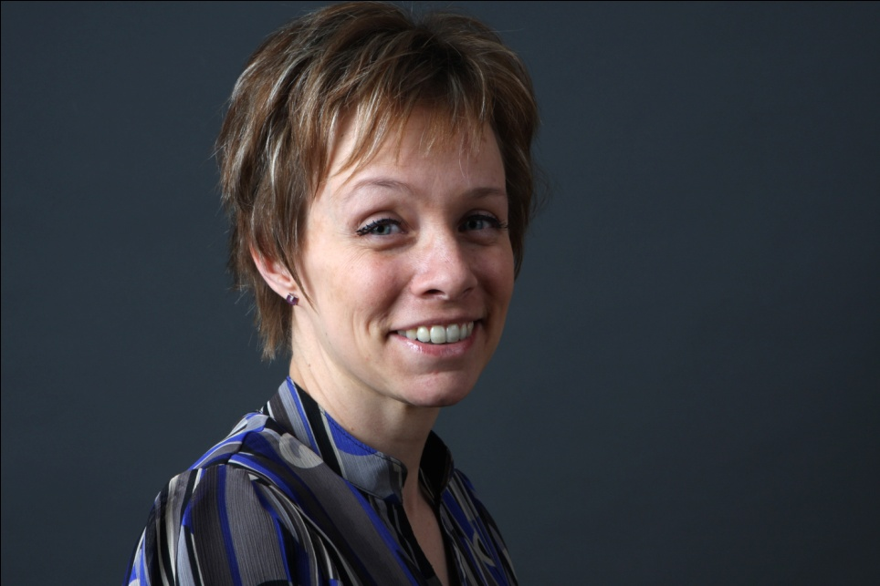
2 – Installation
Plus d’informations : http://cern.ch/InstallationService
Horaires d’ouverture : du lundi au vendredi de 14h à 17h
Bureau : 73/1-003
Email : installation.service@cern.ch
Camille Gilles
Tel. 74493
Karine Robert
Tel. 74407

Slide 14
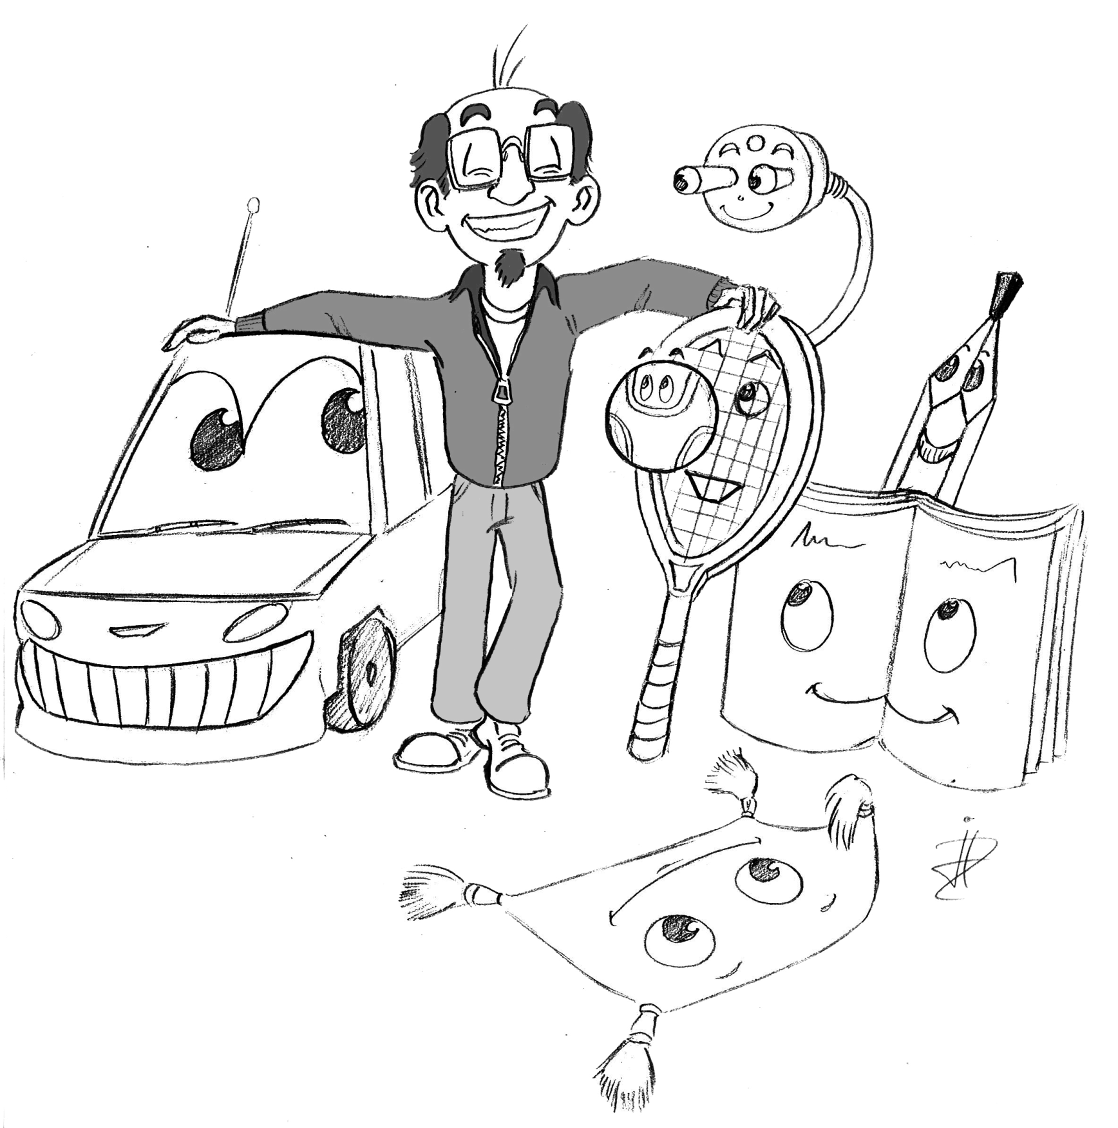
3 – Intégration - Integration

Slide 15
3 – Intégration - Integration
Pour vous et votre famille, le Service des Affaires Sociales propose de l’aide sur :
Loisirs
Modes de garde
Logement
Education
Scolarité
Clubs au CERN
Service du logement au CERN
Crèche et Jardin d’enfants au CERN
Electricité
Eau, Gaz
Formalités administratives
Vie quotidienne
Travail pour les conjoints
Assurances
Permis de conduire
Santé
Protection sociale
Cours de langues

Slide 16
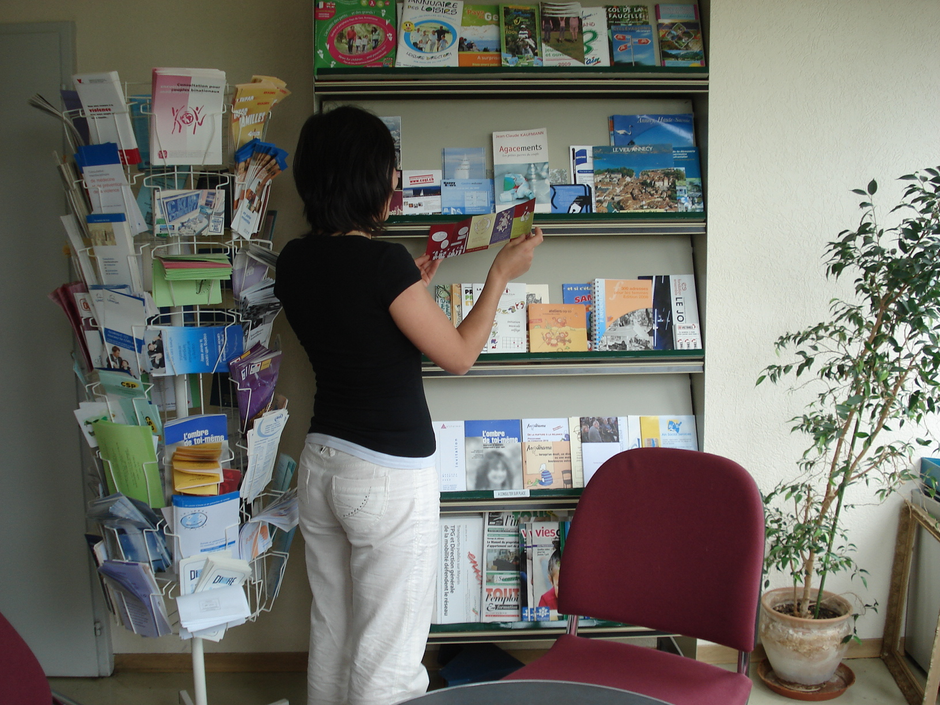
3 – L’offre du service des Affaires Sociales…
The Social Affairs Service’s offer…
Une information adaptée à votre situation personnelle
Un lieu de conseil et/ou de soutien
Entretiens confidentiels

Slide 17
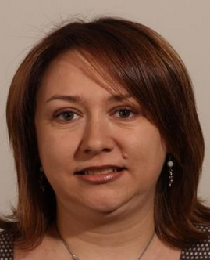
3 – Intégration - Integration
Plus d’informations : http://hr-dep.web.cern.ch/social/social-affairs-service
Horaires d’ouverture : du lundi au vendredi de 8h30 à 12h30 et de 13h30 à 17h30
Bureau : 33/1-038
Email : social.affairs@cern.ch
Biliana DIMITROVA
Tel. 74201

Slide 18
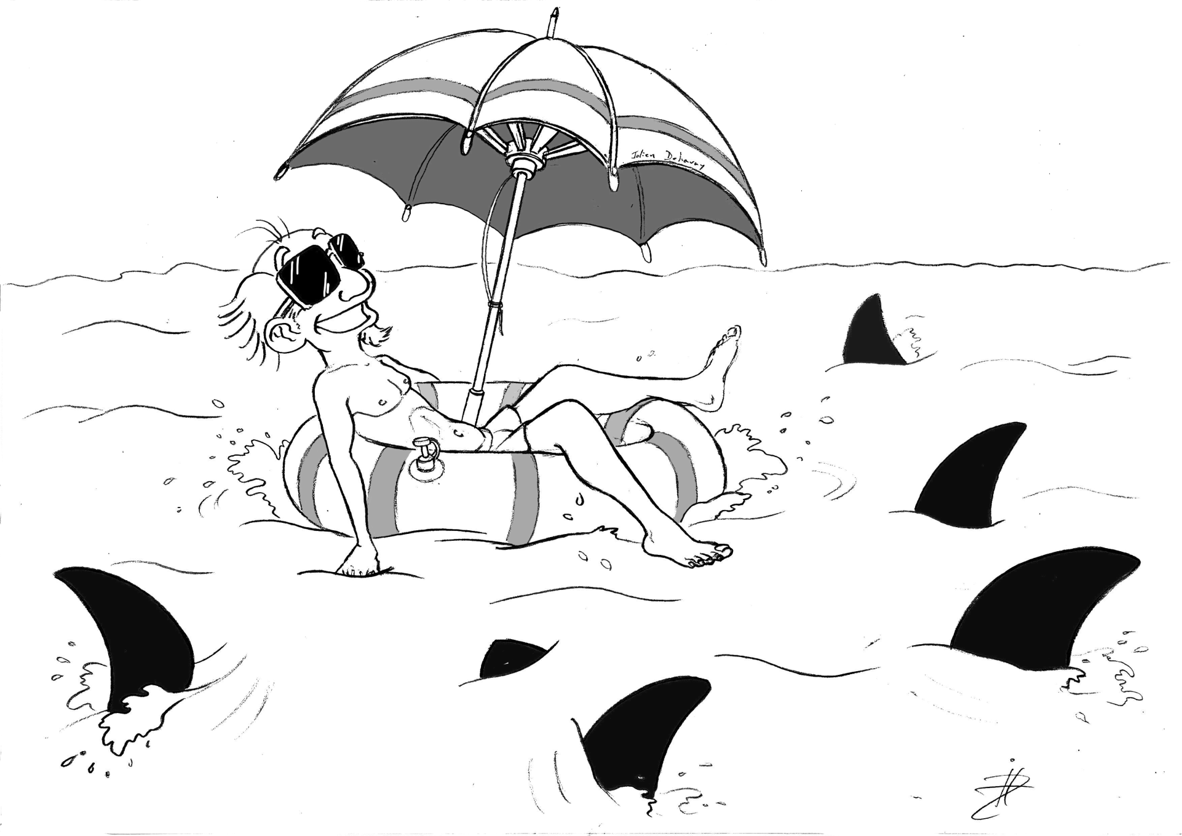
4 – Congés - Leave

Slide 19
4 – Congés - Leave
A partir de 4 mois de contrat
Congés annuels / Absences autorisées
30 jours (2,5 jours par mois)
Année de congé : du 1 octobre ou 30 septembre
10 jours fériés dans l’année
Deux semaines de fermeture annuelle (dont 4 jours fériés)
Plus d’informations :
Statut et Règlement du Personnel
Circulaires Administratives
DAO
Congés maladie
Prévenir immédiatement votre superviseur ou votre secrétariat (DAO)
Certificat médical obligatoire
Si absence > 3 jours consécutifs
Si dans la même année de congé > 7 jours d’absence sans certificat

Slide 20
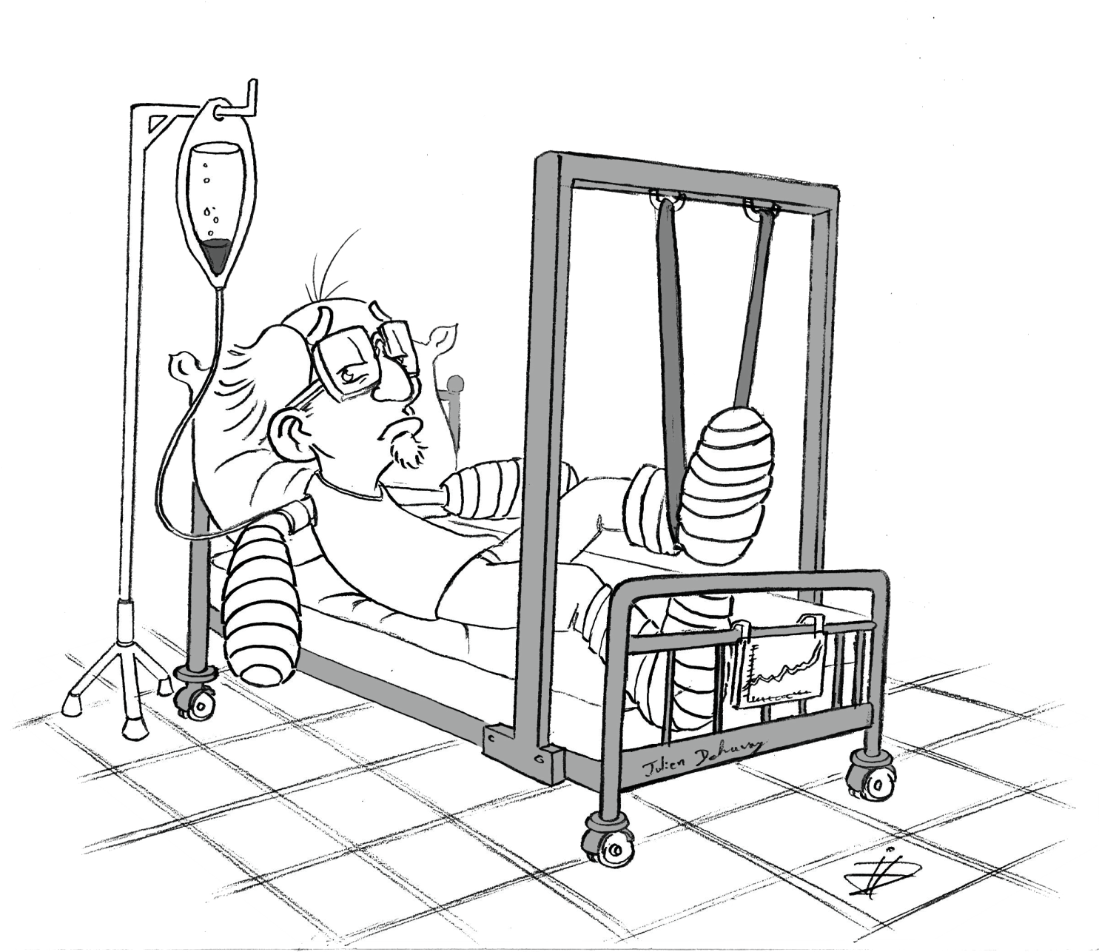
5 - Régime d’assurance maladie du CERN (CHIS) CERN Health Insurance Scheme (CHIS)
CHIS

Slide 21


5 - Régime d’assurance maladie du CERN
CERN Health Insurance Scheme (CHIS)
Pour titulaires/boursiers/
étudiants
Principe de base : mutualité entre tous les membres
Assureur : CERN
Tiers administrateur : UNIQA
Couverture : mondiale
Cotisation 2018 : 12,69%(4,86% membre + 7,83% CERN)
Faits clef
Pour qui?
Obligatoire pour les titulaires, boursiers et étudiants
Famille : automatiquement & obligatoirement couverte conjoint/partenaire, enfants à charge
A partir de quand?
Dès le premier jour du contrat de travail
Notes:
Cotisation 2016=2015

Slide 22
5 - Régime d’assurance maladie du CERN
CERN Health Insurance Scheme (CHIS)
A FAIRE SANS TARDER
Consulter le Règlement du CHIS pour vous informer sur les prestations
Résilier votre assurance-maladie et complémentaire
Remplir une ‘Déclaration d’assurance maladie et de revenus professionnels du conjoint (SHIPID)’ pour annoncer la situation de votre conjoint

Slide 23
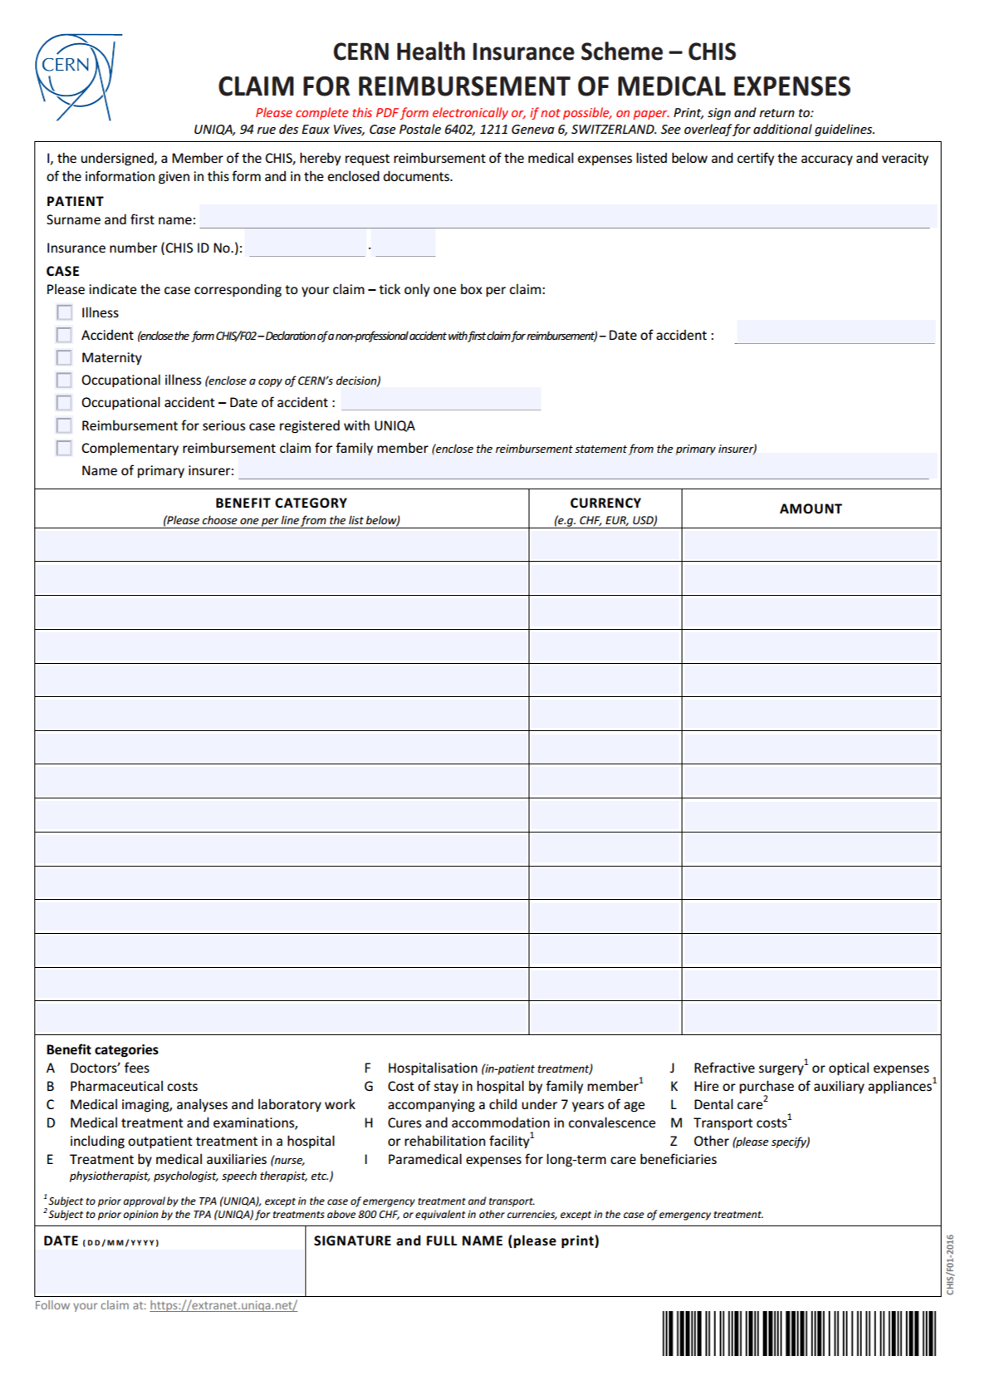
5 - Régime d’assurance maladie du CERN
CERN Health Insurance Scheme (CHIS)
Soins ambulatoires
Règle générale remboursement progressif
80% 90% 100%
Plafonds (lunettes, soins dentaires …)
annuels ou cumulables sur 3 années
prorata temporis en début/fin de contrat
Avis préalable
Demande de remboursement
Factures, preuves de paiement avec
Bon à savoir
Faire parvenir à UNIQA dans les 12 mois qui suivent la date de la facture
Hospitalisations
Selon choix de l’établissement
Etablissements publics - 100%
Etablissements agréés - règle générale
Autres établissements - 80%

Slide 24
5 - Régime d’assurance maladie du CERN
CERN Health Insurance Scheme (CHIS)
Plus d’informations:
www.cern.ch/chis
Règlement du CHIS: LA référence
Help-desk au CERN 63/R-001 (Bâtiment principal)
Téléphone : 72730 = +41 22.767.27.30
Email : uniqa@cern.ch
Web : extranet.uniqa.net
Questions:
UNIQA (tiers administrateur)

Slide 25
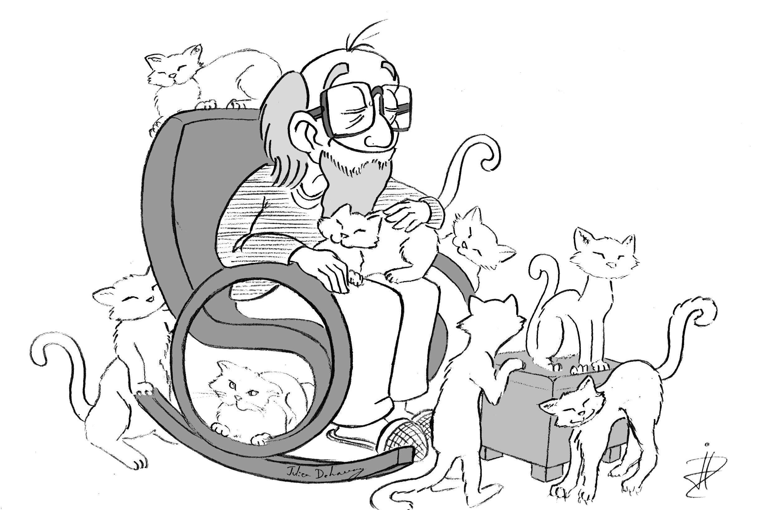
6 - Caisse de Pensions - Pension Fund
Uniquement pour titulaires et boursiers

Slide 26
6 - Caisse de Pensions - Pension Fund
Uniquement pour titulaires et boursiers
Assurer les membres et bénéficiaires contre les conséquences économiques de :
  la vieillesse
  l’invalidité
  le décès
Affiliation obligatoire
Possibilité de racheter des périodes d’affiliation :
  transferts d’autres caisses de pensions privées
  fonds propres
Cotisations
Membre : 12.64% du traitement de référence
Organisation : 18.96% du traitement de référence
Fin de contrat
Options selon le nombre d’années de service :
  versement valeur de transfert sur compte bancaire suisse
  versement valeur de transfert à une autre caisse privée
  pension de retraite différée

Slide 27
6 - Caisse de Pensions - Pension Fund
Uniquement pour titulaires et boursiers
Plus d’informations :
Les Statuts et Règlements de la Caisse http://pensionfund.cern.ch
Induction trimestrielle
Horaires d’ouverture : mardi/mercredi/jeudi de 9h30 à 11h30 et de 14h30 à 16h30 ou sur rendez-vous
Email : pension-benefits@cern.ch
Emilie Clerc
Tel. 78798
Garance Louvin
Tel. 63156
Pilar Herguedas
Tel. 72738

Slide 28
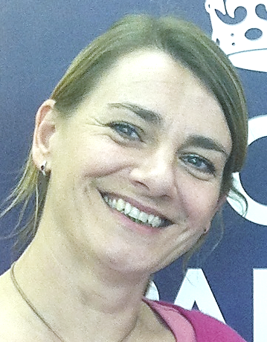
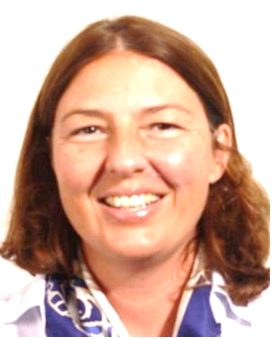
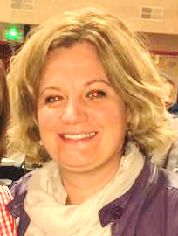

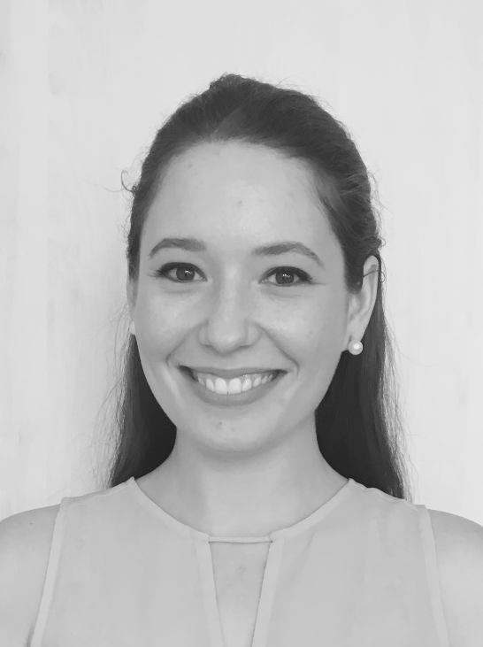

Contacts clés RH - Key HR Contacts
Boursiers/Fellows Etudiants/Students Associés/Associates
Katharine THOMAS-CHEVREUX
Fellowship programme coordinator
74471
Ingrid HAUG
Student programme coordinator
74472
Ingrid HAUG
74472
Géraldine BALLET
74151
Katerina JANAQI
71816
Jennifer DEMBSKI
72735
Géraldine BALLET
74151
Celine DELIEUTRAZ
63786
Jennifer DEMBSKI
72735
Celine DELIEUTRAZ
63786

Slide 29

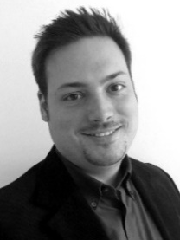
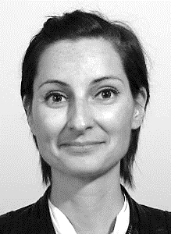
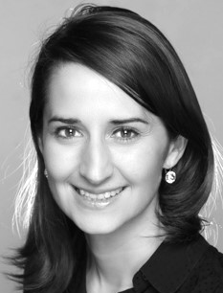
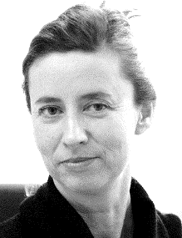
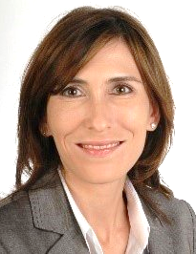

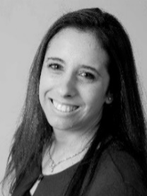

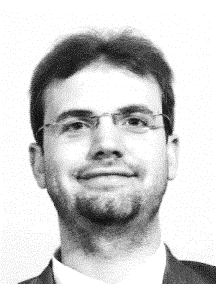
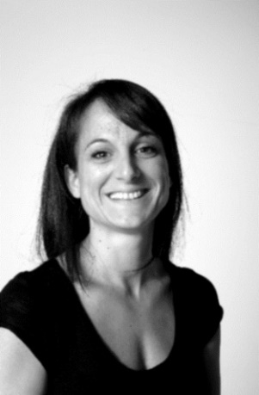
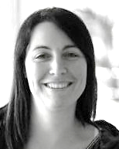
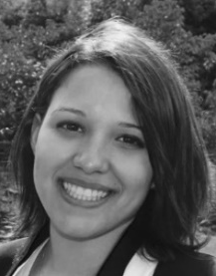
HR FRONTLINE
HR ADVISERS
Marie-Laure RIVIER
Group Leader
79866 - 168946
HR SUPPORT
Sebastian BOTT
HRA for BE
77954
Aurélie CHOY
HRA for HR, DG, ATS, RCS
79344
Christille DE POIX
HRA for SMB, HSE
63335 - 167510
Marie-Luce FALIPOU
HRA for FAP, PF, IT
74701 - 161210
Nina KOIVUNEN
HRA for TH, EP
63856
Florence LICCI-OUNNOUGH
Deputy Group Leader HRA for EN, IPT, IR
79189 - 161306
Valeria PEREZ REALE
HRA for TE
62424 - 169683
Monica BULEANDRA
HR Advisory Support Officer for BE, TE
Francesco CASTIGLIONE
HR fellow
Emeline DOLMAZON
HR assistant for EP, TH
Donia GRANDCLAUDE
HR assistant for SMB, HSE, FAP, PF, IR, HR, DG, IPT, ATS, RCS
Jessica MARTINS MOREIRA
HR assistant for EN

Slide 30

L’entretien d’entrée en fonctions
Induction interview
Obligatoire pour titulaires et boursiers
Recommandé pour étudiants (pas nécessaire pour les autres status)
Définition des objectifs de travail pour les 6/12 premiers mois
Discussion sur les besoins de développement
Dialogue sur les attentes des deux parties
Lien avec période probatoire
Notes:
Interview takes place with supervisor during first 6 weeks; usually HRA will also be in contact for a first meeting.
Definition of work objectives, which can be modified as necessary according to service’s needs/changing priorities etc.
Chance to have feedback on what is expected during the first few months and what development may be needed (e.g. technical training, on-the-job learning etc.). Usually at the time of selection, the supervisor has identified the needs for development to adjust to the post requirements.

Slide 31
Période probatoire - Probation period
Entretien d’induction
6 semaines
Entretien
Mi-période d’essai
5 mois
Entretien
Fin période essai
11 mois
Titulaires
Staff
12 mois
Entretien d’induction
4 semaines
Point mi-période d’essai
3 mois
Décision
Fin période essai
5 mois
Boursiers
Fellows
6 mois
Etudiants / Students and other Status
Pas de période probatoire – no probation period
Notes:
The probation period at CERN for Fellows lasts 6 months.
1. The first one is the Induction Interview, mandatory for staff members and fellows. In the first 4 weeks of your contract, your supervisor and you will define the work objectives to be achieved during the probation period. This interview is also an opportunity for a dialogue and to talk about your training needs.
2. After 3 months the supervisor receives an e-mail containing a reminder of the main steps of the probation period, but with no formal appraisal or report.
3. The final decision to either end the probation or extend it for an additional 3 months is taken 5 months after the beginning of the contract .
If all goes well, as in the vast majority of the cases, your appointment will be confirmed and you will receive an official notification.
Of course, the whole process is transparent and you will receive an electronic copy of all relevant the reports and you will be able to approve and comment on them.

Slide 32
Secrétaires de département – Departmental Administrative Officers
International Relations
Director General Units
Health & Safety and Environmental unit
Pension Fund
IR
Maryka FLYGAR
DG
Lynda MEICHTRY
HSE
Christel PARIS
PF
Fabienne BAUD-LAVIGNE
Accelerators and Technology
Finance and Human Resources
Research & Computing
ATS
Georgina HOBGEN
FAP
Caroline LAIGNEL
EP
Florence RABIER
BE
Jeanette KOTZIAN
HR
Nadège BORDON
IT
Nathalie DEL VICARIO
DAO
EN
Rachelle DECREUSE MICHAUD
Galina GALDO
IPT
Celine ECARNOT
RCS
Florence RABIER
TE
Georgina HOBGEN
SMB
Veronique ANGELINI
TH
Jeanne ROSTANT
Notes:
Regarding the staff population of around 2500 staff members, there is a team of Human Resources Advisers, commonly called HRAs, available to guide you with all the HR-related questions.
The Frontline group is composed of a Group Leader, a deputy group leader and a team of HR generalists and administrative assistants. Depending on your Department or unit, I let you read the name of “your Human resources adviser”. You will meet them soon after your start of work.
The contact details of my colleagues are available on our web pages and in the directory.

Slide 33
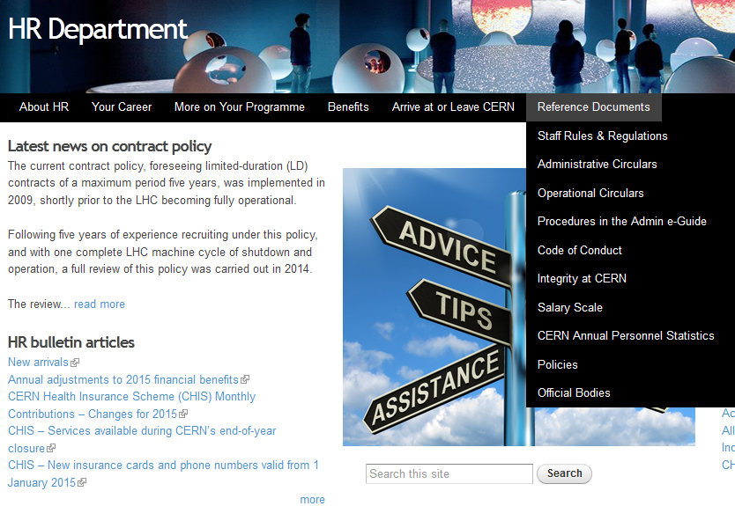
Plus d’informations - For more information

Slide 34
Visite guidée CERN avec famille
Chaque mois
En anglais et en français
Durée : 2 heures
Inscription : lien dans mail

Slide 35
Spouse Welcome
Titulaires et boursiers uniquement - Staff & Fellows only
Pourquoi ? faciliter l’intégration dans la région des époux/partenaires et membres de la famille
Quand ? 20 mars 2018
Où ? CERN - Restaurant 1, à côté du « glass box »
Comment ? Service des Affaires Sociales vous contactera pour l’invitation

Slide 36
Droits & Obligations – Rights & Obligations
Service Desk & Service Portal
Isabel FERNANDEZ GONZALEZ
Tel. 71808
Bureau 73/2-011
Services IT
Arash KHODABANDEH
Tel. 74943
Bureau 31/3-019
La sécurité au CERN
Gunnar LINDELL
Tel. 72110
Bureau 57/2-018
Association du Personnel
Jenni SUUTALA
Tel. 63738
Bureau 64/R-010

Slide 37
Et maintenant… - And now…
QUESTIONS / REPONSES – ASK THE EXPERTS
En route pour votre département / Leave for your Department
        Formalités d’arrivées (ex. carte d’accès) – Entrance formalities (eg. Access card)
        Rencontre avec votre DAO – Meet your DAO
Notes:
09:00 → 09:55 Module 1: Welcome and presentations (for all)
Essential info related to your arrival
CERN Service Portal
IT Services
Safety
CERN Staff Association
09:55 → 10:55 Module 2: Entrance formalities and workshops (for all)
Mandatory: Every newcomer goes individually to one of the desks where an HR expert goes over the entrance formality documents.
Optional: Desks where newcomers can go to the experts/service owner with their questions.
10:55 → 11:20 Module 3: Additional information and workshops (Only for staff, fellows and students)
Health Insurance (CHIS)
Pension Fund

Slide 38
Questions / Réponses – ASK THE EXPERTS
1
2
3
4
5
6
7
1 - Formalités douanières / Plaques Vertes / Déménagements / Service relocalisation –
Custom formalities / Green Plates / Removals / Relocation Service
2 - Intégration / Service des affaires sociales – Integration / Social Affairs Service
3 - Cartes française et suisse / French and Swiss Cards
4 - Caisse de pension – Pension Fund
5 - Service informatiques – Computing Service
6 - Sécurité – Safety
7 - Association du Personnel – Staff Association

